Slide 1
Kapitel 2: Når vi taler om fattigdom og ulighed i samfundet
Ulighedens mange ansigter – perspektiver på social ulighed, af Jakob Glenstrup Jensby og Peter Brøndum

Slide 2
Dagsorden
Hvem er Carina, Robert, Tanja og Mille?
Forklaring på centrale sociologiske begreber som
Stigmatisering
Social eksklusion
Social devalueringsproces
Gennemgang af diskursbegreber
Hvad er medier og massemedier
De tre forskellige dagsordener
Hvad er forskellen på medialisering og nyhedskriterier
Forklaring på begreberne priming og framing

Slide 3
Hvem er Carina, Robert, Tanja og Mille
Fire forskellige kontanthjælpsmodtager som er blevet kendt i den danske offentlighed – men hvorfor er de egentlig blevet kendte?

Slide 4
Centrale sociologiske begreber
Stigmatisering: handler om social afvigelse fx en social gruppe i samfundet der afviger fra samfundets etablerede normer og værdier vil blive ”brændemærket” som problematiske.
Social eksklusion: handler om, at man som person eller gruppe udelukkes (ekskluderes) fra forskellige områder af samfundet fx arbejdsmarkedet
Social devalueringsproces: En person eller gruppe vil med tiden tilslutte sig samfundets negative syn på sig selv/på gruppen og bekræfte dette negative syn fx at personen eller gruppen ikke har nogen værdi.

Slide 5
Diskursbegrebet
Diskurs: Inden for samfundsvidenskaberne er en diskurs en sproglig italesættelse af virkeligheden.
Hegemonisk diskurs: betyder at en sproglig italesættelse af virkeligheden har vundet herredømme over den måde vi taler om en sag på.

Slide 6
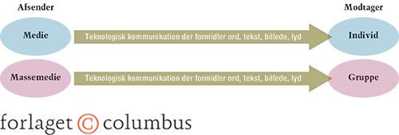
Forskellen på medie og massemedie

Slide 7
Tre forskellige dagsordener
Den politiske dagsorden
Mediernes dagsorden
Borgernes dagsorden

Slide 8
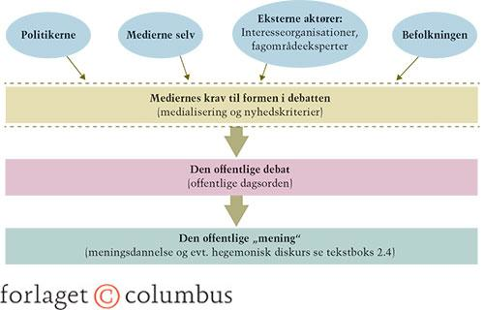
Mange vil gerne til fadet – men de skal alle igennem medierne

Slide 9
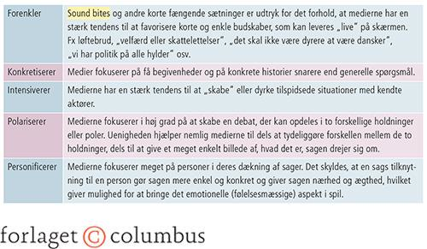
Medialisering

Slide 10
Nyhedskriterier
Aktualitet
Væsentlighed
Konflikt
Identifikation
Sensation

Slide 11
Hvad er forskellen på priming og framing?
Priming: betyder egentlig at grunde (prime). I en samfundsfaglig henseende vil det at prime betyde, at man (fx politikerne) gøder jorden for at finde ud af, hvordan et forslag eller en politisk ændring vil blive modtaget i befolkningen.
Framing: handler om hvordan man vinkler en historie/fortælling i medierne. Dvs. hvordan man forsøger at fremstille en sag på en bestemt måde i medierne.

